Slide 1
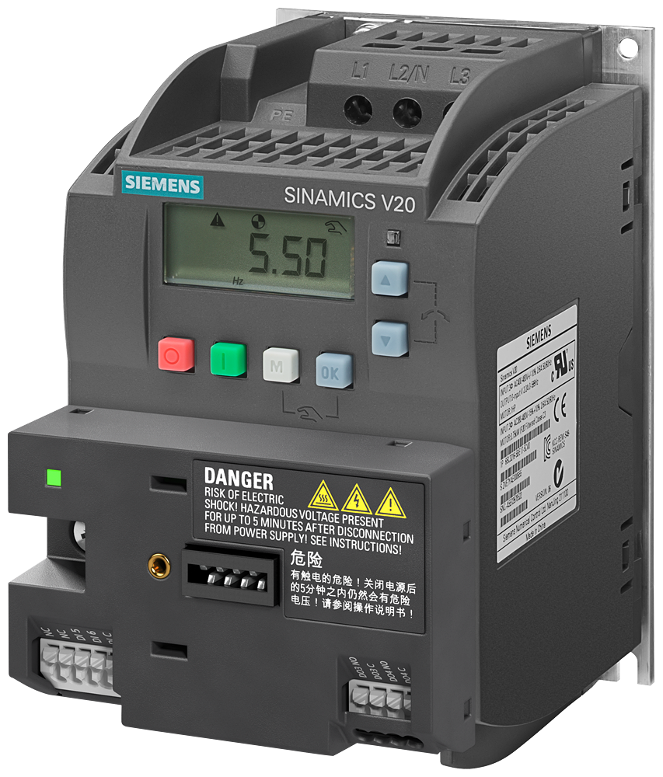
Новинка! SINAMICS V20 Модуль дополнительных входов / выходов
*Изобретательность для жизни

Slide 2
Модуль дополнительных входов / выходов (опция) SINAMICS V20 with I/O Extension
1
Новые возможности SINAMICS V20
Технические характеристики модуля
Таблица совместимости модулей
Варианты использования
Обзор функций
2
3
4
5

Slide 3
Модуль дополнительных входов / выходов (опция) SINAMICS V20 with I/O Extension
Гибко
Увеличенная производительность и возможности
Совместим существующими опциональными модулями
Просто
Нет новых дополнительных параметров
То же подключение, что и раньше
Ноу-хау
Каскадный режим управления (до 4х насосов)
Больше возможностей для применения

Slide 4
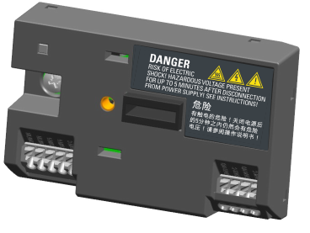
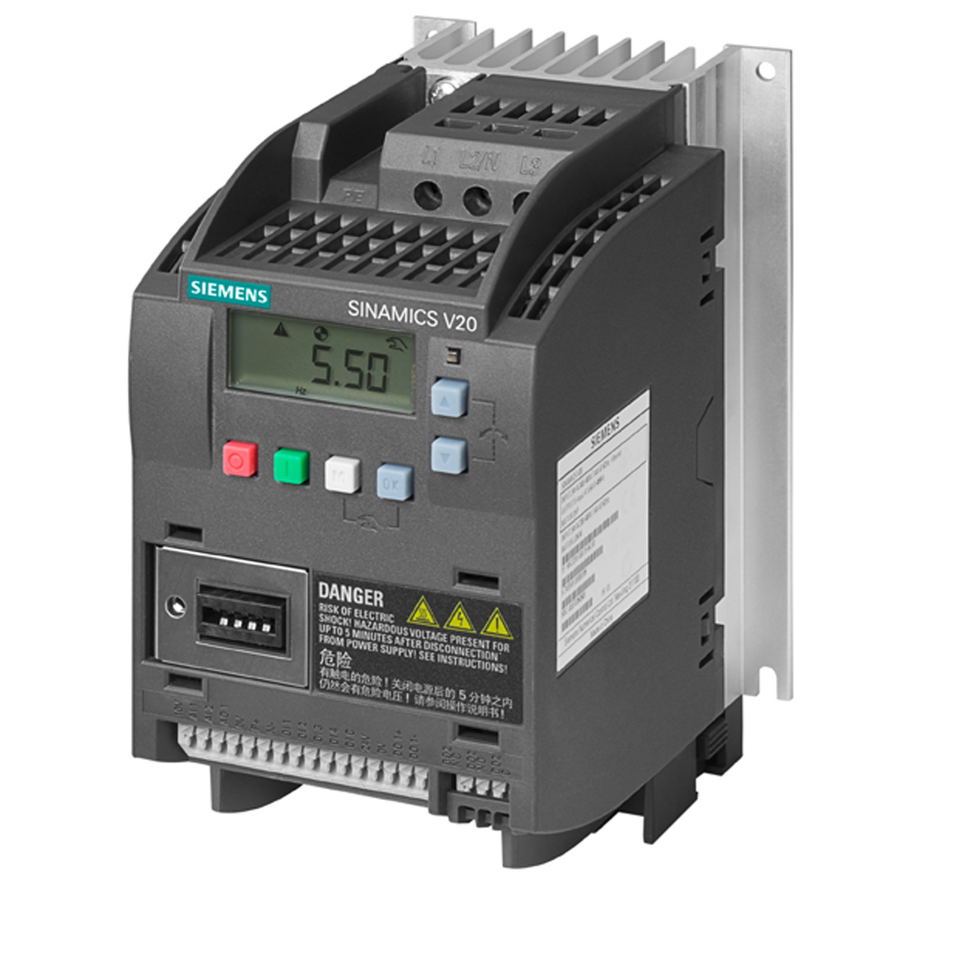
Модуль дополнительных входов / выходов (опция) SINAMICS V20 with I/O Extension
Особенность | Описание
Цифровые входы | 24В PNP и NPN настраивается по проводке Программируемый
Выход 24V | Общий источник питания с V20. Общий выходной ток 50мA
Релейные выходы | 30В DC или r 230В AC Программируемый
Порт расширения | Подключается ко второму модулю расширения, например BOP-интерфейса или Smart Access.
6SL3256-0VE00-6AA0
2 цифр. входа
2 релейных выхода
SINAMICS V20 400В
Версия v.3.94 или выше

Slide 5
Модуль дополнительных входов / выходов (опция) SINAMICS V20 with I/O Extension
V20
Модуль доп. I/O |  |  |  |  | -
Загрузчик параметров
BOP-интерфейс
Smart Access
BOP
Отключить расширение ввода-вывода для параметров клонирования

Slide 6
Модуль дополнительных входов / выходов (опция) SINAMICS V20 with I/O Extension
722.0
722.1
722.2
722.3
722.4
0
722.5
r0722
0
1
2
3
4
5
…
0
ON/OFF
DI1
ON/OFF
ON/OFF
ВКЛ/ВЫКЛ
DI2
Модуль дополнительных входов / выходов (опция)
Reverse
Reverse
ON/OFF2
ВКЛ/ВЫКЛ2
JOG
DI3
JOG
JOG
Подтв. ошибки
DI4
Уникальный интерфейс параметров для встроенных цифровых входов и внешних входов
Fault Ack
Fault Ack
Fault Ack
Низкая скорость
Fix speed 1
DI5
MOP up
MOP up
Средняя скорость
Fix speed 2
DI6
MOP down
MOP down
Высокая скорость

Slide 7
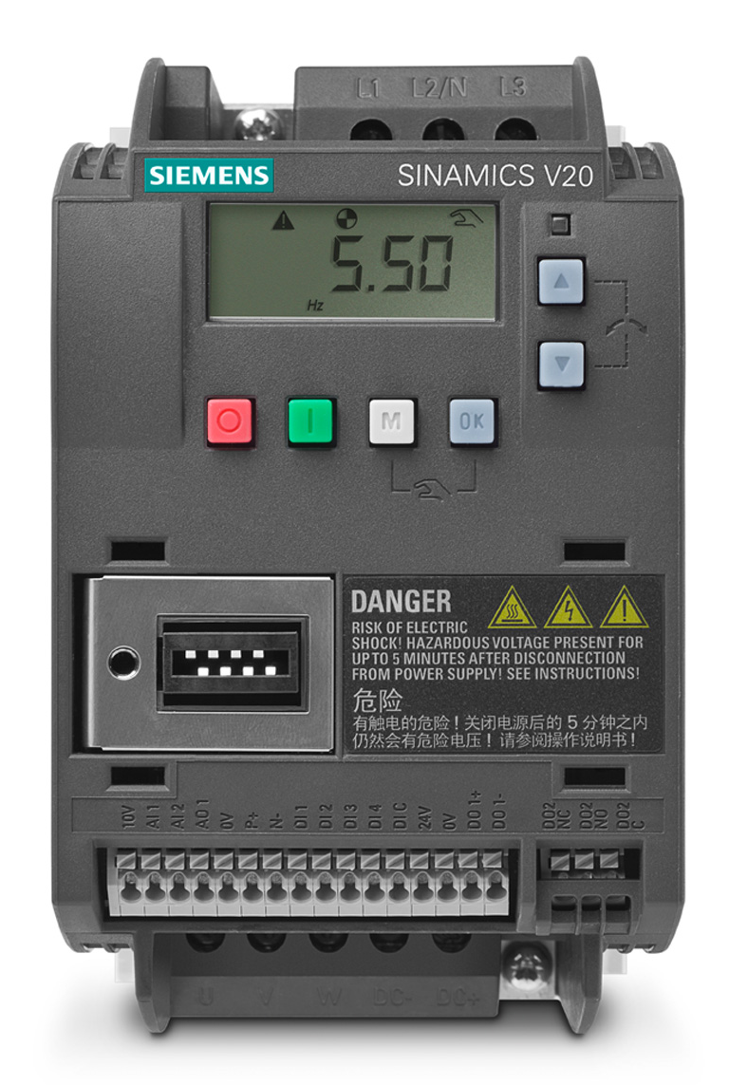
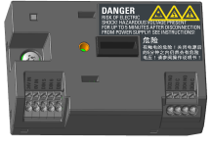
Модуль дополнительных входов / выходов (опция) SINAMICS V20 with I/O Extension
10V
AI1
AI2
AO1
0V
P+
N-
DI1
DI2
DI3
DI4
24V
0V
DIC
DO1+
DO1-
DO2
NC
DO2
NO
DO2
C
1
2
3
4
5
6
7
8
9
1
11
13
14
12
15
16
17
18
19
DI5
DI6
24V
0V
DIC
DO3
NO
DO3
C
DO4
NO
DO4
C
I/O extension module
Общие клеммы AI/DI должны быть соединены с клеммами SINAMICS V20 0V / 24V
PNP / NPN выбирается на самом модуле.

Slide 8
Модуль дополнительных входов / выходов (опция) SINAMICS V20 with I/O Extension
Сеть: 3AC 400В
Эффективность затрат
ВКЛ/ВЫКЛ2
DI1
DO1
KP1
+
DI2
DO2
V20
Подтв. ошибки
KP2
Энергоэффективность
Управление несколькими насосами
Q1
DI3
DO3
KP3
Q2
DI4
D04
KP4
Q3
DI5
Q4
DI6
Q1
Q2
Q3
Q4
ЭКО
KD1
KM1
KD2
KM2
KD3
KM3
KD4
KM4
AI1
ПИД
Датчик
M1
M2
M3
M4

Slide 9
Модуль дополнительных входов / выходов (опция) SINAMICS V20 with I/O Extension
Запуск насосов / вентиляторов
Работа
Останов
Экономичный режим
Автоматический перезапуск
Мониториг потребления энергии
Защита от конденсата
Включение
Подхват на лету
Двойная рампа
ПИД
Управление несколькими насосами
Спящий режим
ВКЛ/ВЫКЛ2
Защита от замерзания
Блокировка очистки
Режим подержания работоспособного состояния
Режим контроля нагружки
Защита от ковитации
Функции защиты и журнал ошибок

Slide 10
Спасибо за внимание!
Alexander Nuzhdin MC GMC Sales Specialist MC GMC / Department DF
Bolshaya Tatarskaya, 9 115184 Moscow
Mobile: +7 916 686 08 42
E-mail: alexander.nuzhdin@siemens.com
siemens.com

